Slide 1
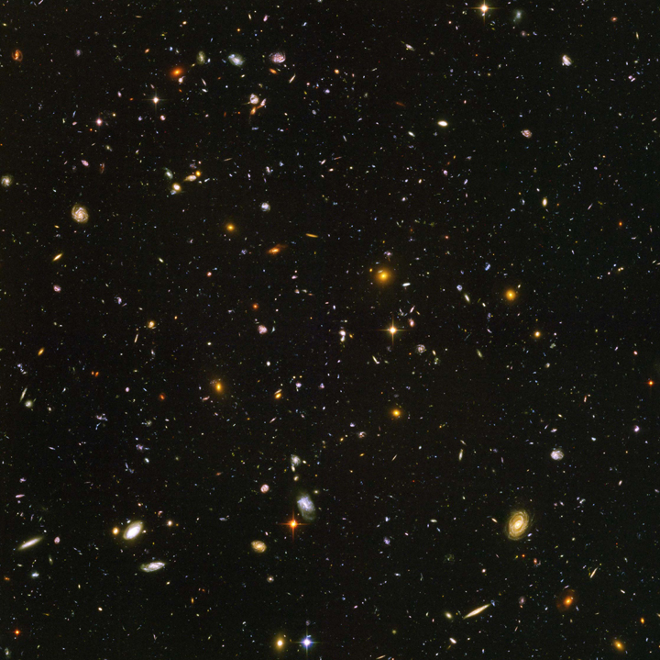
Het Quantum Universum (Samenvatting)
Cygnus Gymnasium
Herfst 2014

Slide 2
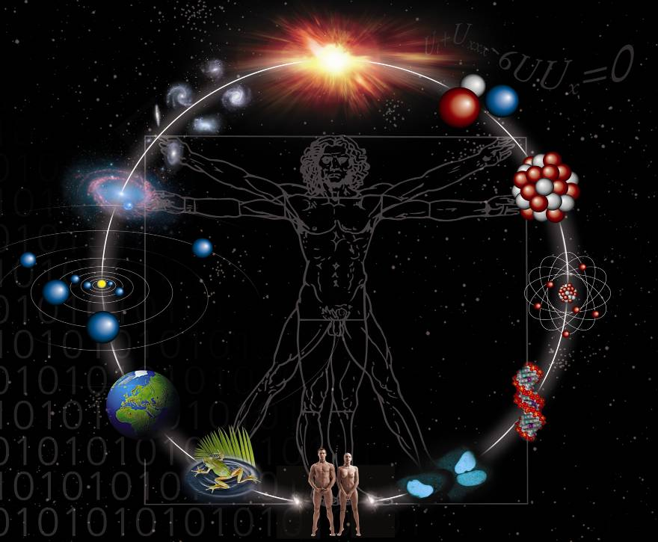
Waar gaat het over?
sterrenkunde
deeltjesfysica

Slide 3
Wat gaan we doen?
Fundamentele natuurkunde op de allerkleinste en de allergrootste schaal.
Groepsproject als eindopdracht:
Bedenk een fundamentele wetenschappelijk vraag waarop de wetenschap een antwoord op zou moeten vinden.
Bedenk wat zou er moeten gebeuren om een antwoord te
krijgen.
3) Wat zouden mogelijke antwoorden kunnen zijn?
Werk hieraan gedurende de lessen.
Laatste les: “Mini-symposium” waarbij jullie je vraag presenteren.

Slide 4
Werk-groepjes
Maartje Eggen, Quinten Moonen
Lucas Witte, Merlijn Hutter
Chris Heuvel, Thomas Boers, Vincent Sprenger
Renée Embden, Elisabeth Hoekstra, Elja Mantel
Salaheddine Benzirar, Branco Sieljes, David Cairo
Sascha Kolthof, Ian Ronde, Jesse Sprenger, Feodor Zyblev
Merlijne Ott, Oscar Ploeg
Sisko Munster, Berend Zuidberg, Mec Glandorff
Suleyman Ali, Arvid Mikkers, Merlijn Bruin

Slide 5
Inhoud van de lessen
Macro Universum – Deel 1 : 6 november
De aarde in het heelal.
Macro Universum – Deel 2 : 13 november
De (on-)eindigheid van het heelal: begin en einde van het heelal
Micro Universum : 20 november
Wat zijn de bouwstenen van materie? Wat is een kracht?
Massa en Higgs : 4 december
Wat is massa? De ontdekking van het Higgs deeltje.
Antimaterie : 11 december
Wat is antimaterie? Antimaterie in het begin van het heelal.
Algemene Relativiteitstheorie en Zwarte Gaten : 8 januari
Sepciale en Algemene relativiteitstheorie.
Voorbereiding presentaties : 15 januari
Werk per groep aan presentatie voor laatste week
Presentaties “Mini Symposium” en discussie: 22 januari
Presentatie en discussie van fundamentele vragen.

Slide 6
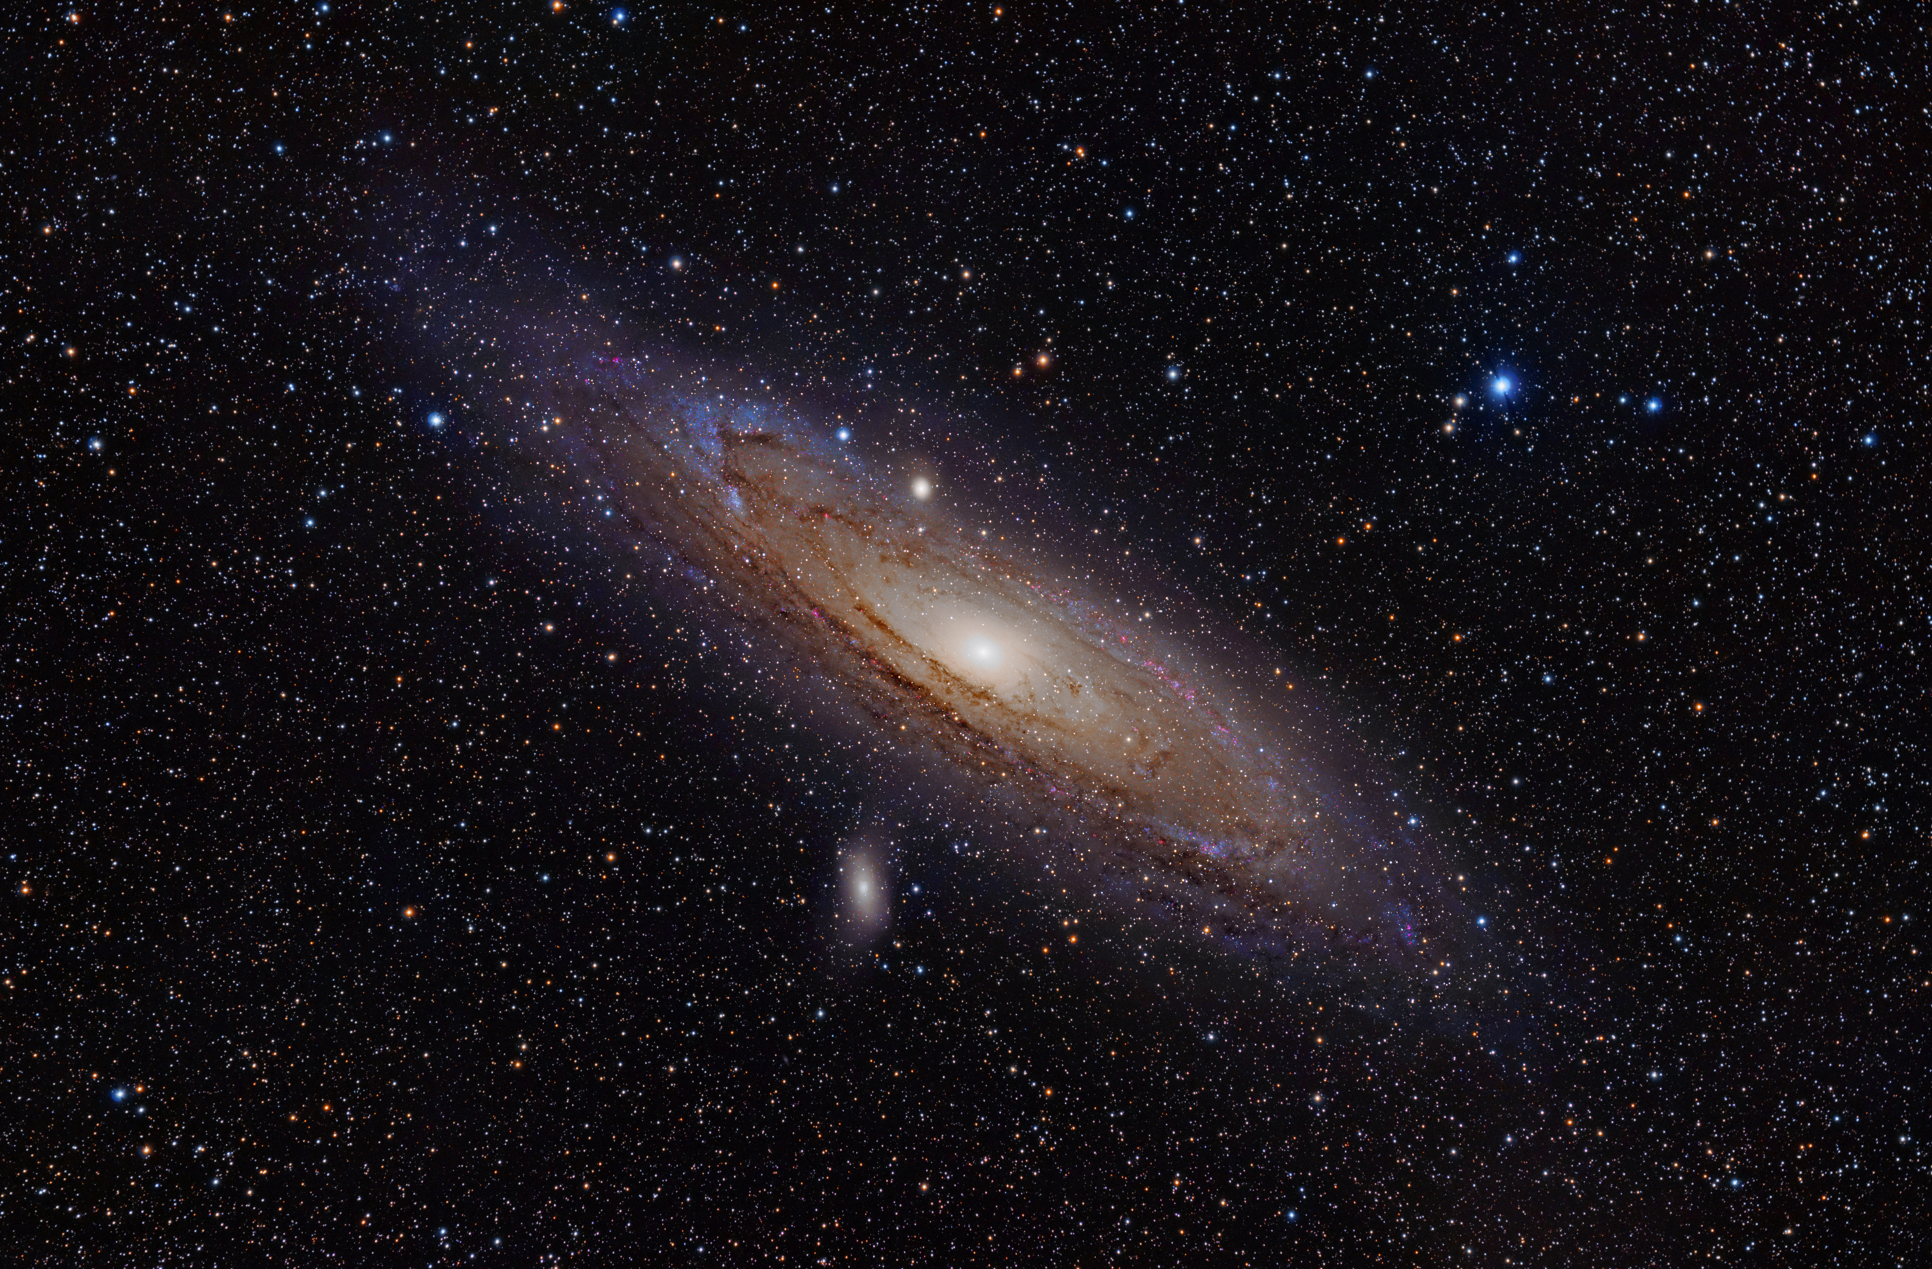
Samenvatting: Het Macro Universum
De aarde is een kleine planeet in een baan een gewone ster.
Sterren zitten samengeklonterd in sterrenstelsels van wel 100 miljard sterren.
Sterrenstelsels draaien te snel: ➔ donkere materie
Er zijn wel 100 miljard sterrenstelsels in het zichtbare universum, maar het universum is vooral “leeg”.
Wat is de kans op buitenaards leven? Vergelijkig van Drake.
Wij zijn gemaakt uit atomen van vroeger ontplofte sterren.
Kijken naar de sterren is kijken naar het verleden.
13.7 mijard jaar geleden is het heelal ontstaan tijdens de Big Bang. Ruimte en tijd zelf zijn ontstaan.
Het heelal dijt uit, maar het zichtbare heelal is niet oneindig groot
De uitzetting gaat steeds sneller: ➔donkere energie

Slide 7
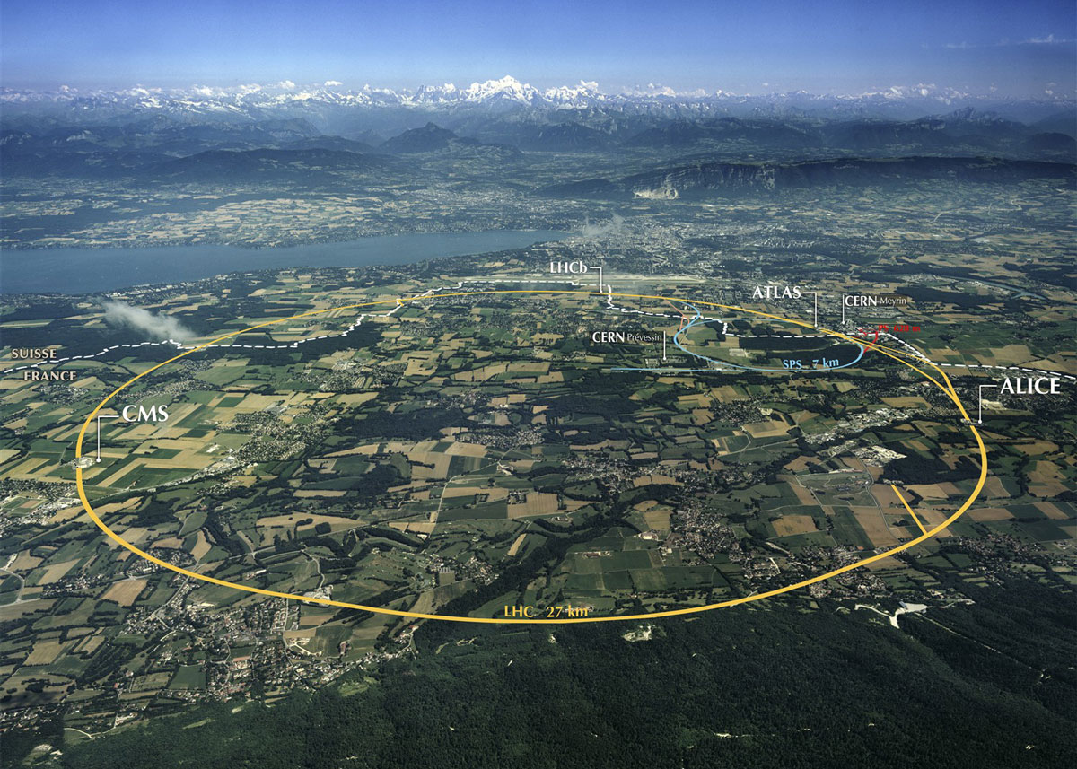
Samenvatting: Het Micro Universum
De fundamentele bouwstenen van aardse materie zijn het: up-quark, down quark en het elektron
Er bestaan in totaal 6 quarks: up, down, strange, charm, bottom, top
en daarnaast 6 leptonen: electron, muon, tau en e-, mu- tau- neutrino.
Er bestaan 4 fundamentele natuurkrachten:
Zwaartekracht, elecromagnetisme, sterke kernkracht en zwakke
kernkracht.
De algemene relativiteitstheorie beschrijft de zwaartekracht, de quantum mechanica beschrijft de andere drie.
In de quantum mechanica is een kracht het uitwisselen van een quantum-deeltje: een foton (electrodynamica), een W+,W-,Z boson (zwakken kernkracht) of 8 gluonen (sterke kerkracht).
Met versnellers en detectoren op CERN kunnen we de deeltjes en hun krachten bestuderen.
Het standaardmodel beschrijft alle deeltjes en hun krachten op een geunificeerde manier.

Slide 8
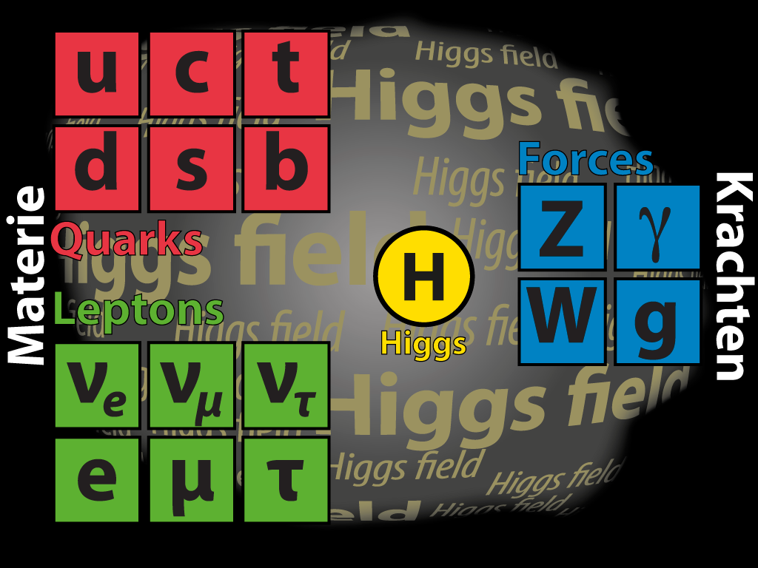
Samenvatting: Theorie
De theorie voor microscopisch kleine afstanden is quantum mechanica.
De theorie voor heel hoge snelheden is relativiteits-theorie.
De lichtsnelheid is altijd constant en is de hoogst mogelijke snelheid.
Bij hoge snelheden loopt de tijd relatief langzamer.
Bij hoge snelheden worden afstanden relatief kleiner.
De theorie voor microscopisch kleine deeltjes en hoge snelheden is quantum velden theorie.
De quantum-velden theorie van ons universum heet het Standaard Model.
In dit model wordt massa verklaart met het Higgs veld. Het Higgs boson is waargenomen bij de LHC op CERN.
Naast de gewone materie-deeltjes bestaan er ook anti-materie deeltjes.
Het is een mysterie waarom anti-materie niet vrij voorkomt in het universum.
Het is onbekend waaruit donkere materie bestaat. Misschien wel uit zogenaamde super-symmetrische deeltjes.
Algemene relativiteitstheorie beschrijft zwarte gaten en het uitdijend heelal.
Het feit dat het heelal versnelt uitdijt vereist het bestaan van donkere energie. Het is niet bekend waar dit vandaan komt.

